Slide 1



Title
Проектирование и автоматизация развертывания высокопроизводительной AI-фабрики ЦОД на базе оборудования Arista с мультивендорной интеграцией бэкэнда и оркестрацией через ZTP и Ansible
Дизайн сетей ЦОД

Slide 2


Меня хорошо видно
& слышно?

Slide 3

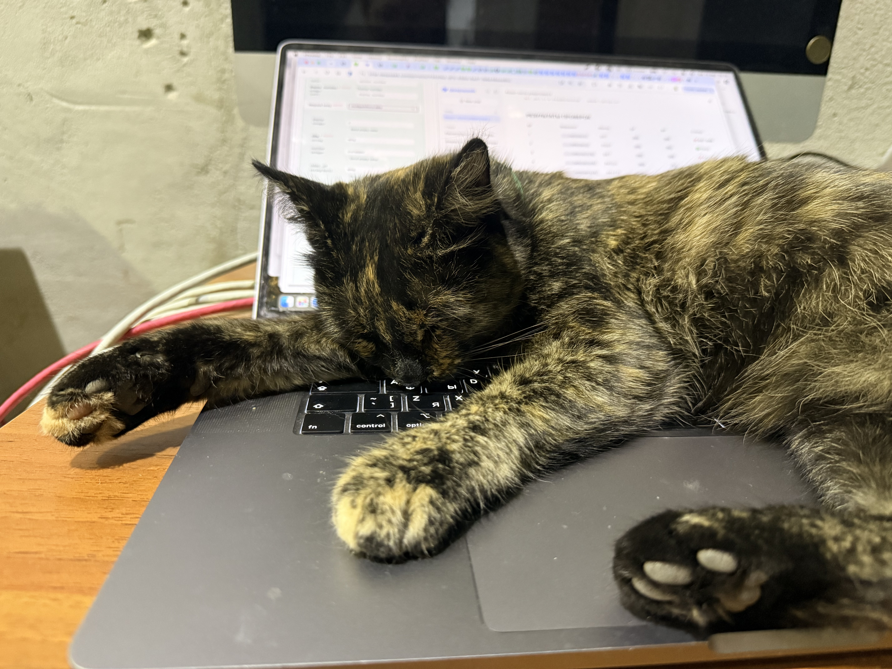
Защита проекта
Тема: Проектирование и автоматизация развертывания высокопроизводительной AI-фабрики ЦОД на базе оборудования Arista с мультивендорной интеграцией бэкэнда и оркестрацией через ZTP и Ansible
Андрей Бескровный
Сетевой инженер

Slide 4
План защиты
Цель и задачи проекта
Какие технологии использовались
Что получилось
Выводы
Вопросы и рекомендации

Slide 5
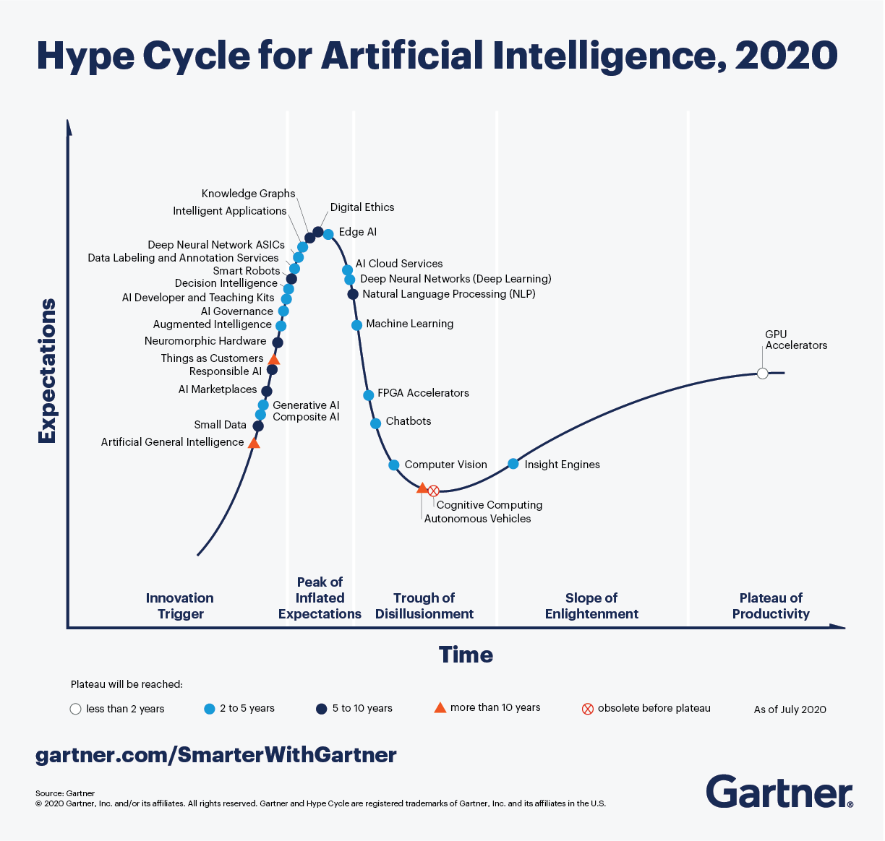
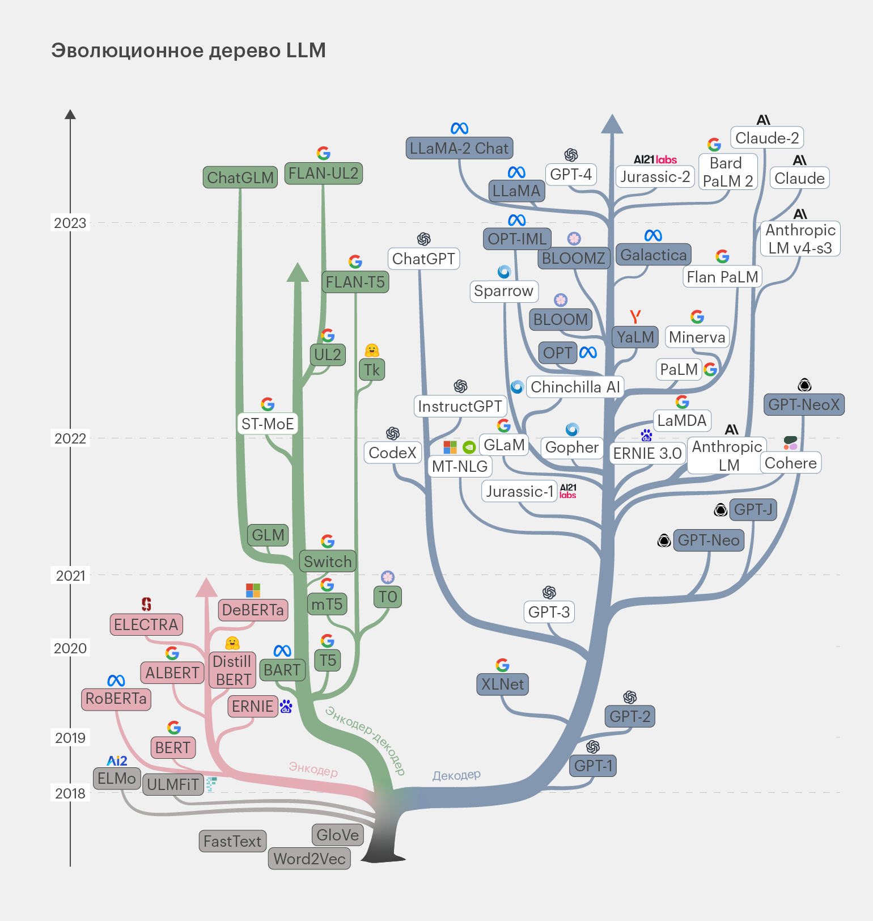
Проблема
и актуальность

Slide 6
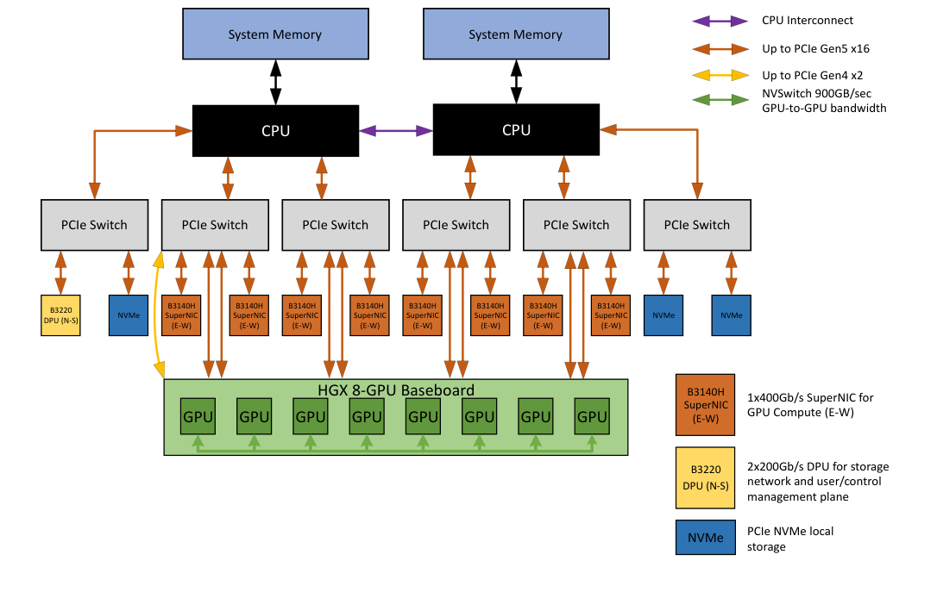
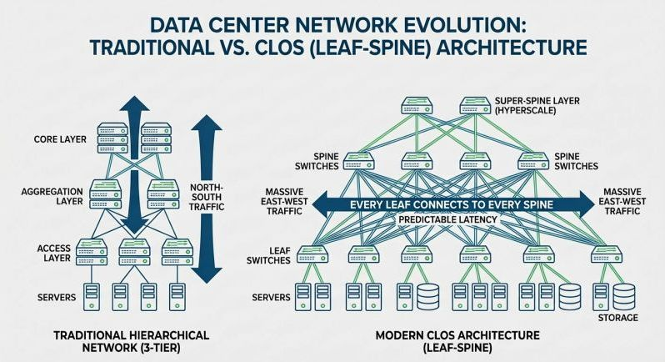
Архитектура AI-сервера
Каждый вычислительный узел состоит из:
8 * 400G RoCEv2
2 * 25G TCP/IP
1 * 1G Management
Это требует создания 3 параллельных сетевых контура:
Backend (East-West)
Frontend (North-South/East-West)
Management (Out-of-Band)

Slide 7
Критерий | InfiniBand (IB) | RoCEv2 (RDMA over Converged Ethernet)
Базовая технология | Нативный протокол | Расширение Ethernet (L3/UDP)
Управление потерями | Кредитная система на физическом уровне (Credit-based flow control). Потери физически невозможны | Алгоритмы PFC (Priority Flow Control) и ECN требующие тонкой настройки
Задержка | Абсолютный минимум (аппаратный уровень) | Чуть выше, чем у IB за счет связки PCIe Switches - NIC и L3 инкапсуляции
Стоимость и вендор-лок | Очень дорого. Фактически монополия Nvidia (Mellanox) | Дешевле, открытый стандарт. Рыночные чипы (Broadcom Tomahawk 5, Cisco, Arista)
Масштабируе-мость | Сложнее масштабировать на десятки тысяч нод без спец-дизайна | Родной IP-роутинг позволяет масштабировать до гигантских дата-центров

Slide 8
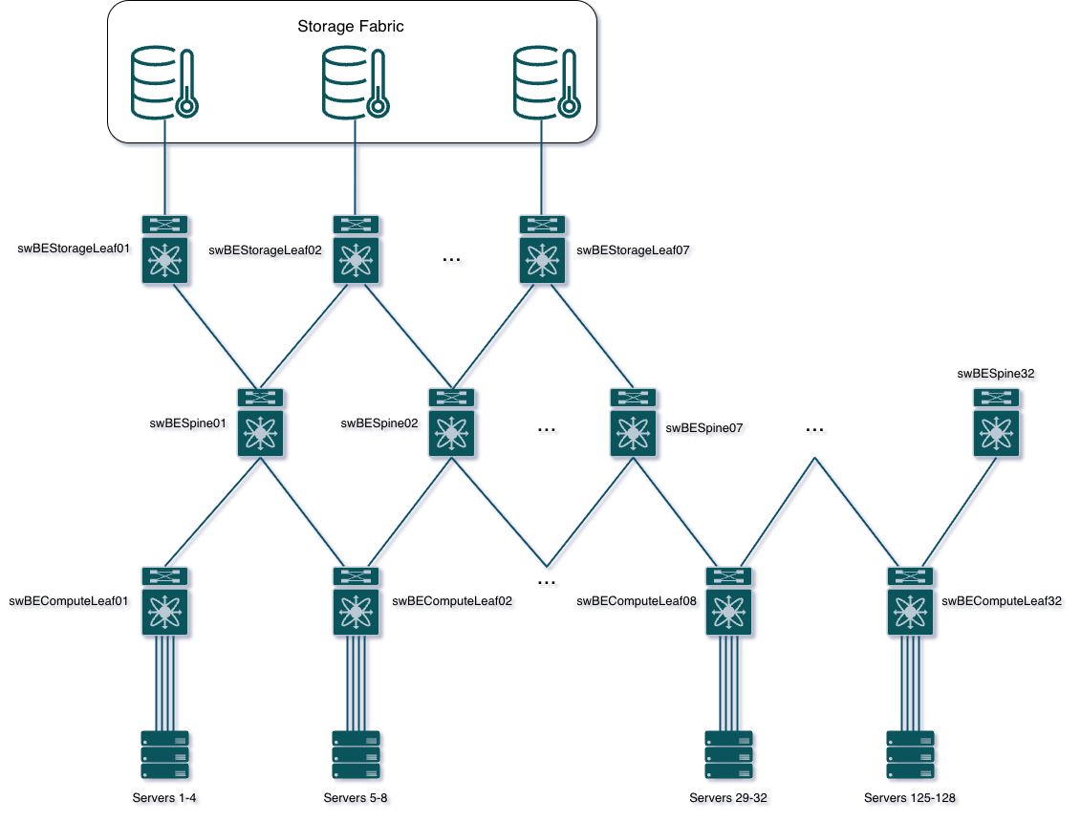
Выбрана неблокируемая топология Клоза с переподпиской 1:1
В качестве транспорта выбран RoCE v2 из-за своей открытости. Требует “lossless-настройки”:
  Priority Flow Control (PFC) - через PFC PAUSE может управлять отдельной очередью (L2)
  Explicit Congestion Notification (ECN) работает на уровне L3
  Архитектура
Backend

Slide 9
Расчет Backend
1. Уровень Leaf вычислительного контура:
- Используем коммутаторы с 64 x 400G (или 32 x 800G) и делим портовую емкость поровну между аплинками и даунлинками:
- 32 порта Downlink (4 сервера по 8 портов в каждом)
- 32 порта Uplink
2. Уровень Leaf контура хранения данных:
- Используем те же коммутаторы Leaf, что и для вычислительного контура:
- Требуемая полоса СХД: 1024 * 400 * 0.2 = 81.92 Tbps.
- Количество портов GDS на нативной скорости 400G: 81920 Gbps / 400 Gbps = 206
- Количество коммутаторов уровня Leaf: 206 / 32 = 6.4 (коммутаторов) = 7 (коммутаторов).
3. Уровень Spine:
- Каждый Leaf должен быть соединен с каждым Spine одинаковым количеством линков.
- Используем те же коммутаторы.
- Увеличение количества коммутаторов уровня Spine производиться не будет в силу того, что процесс взаимодействия с хранилищем ограничен по времени и является эпизодическим.

Slide 10
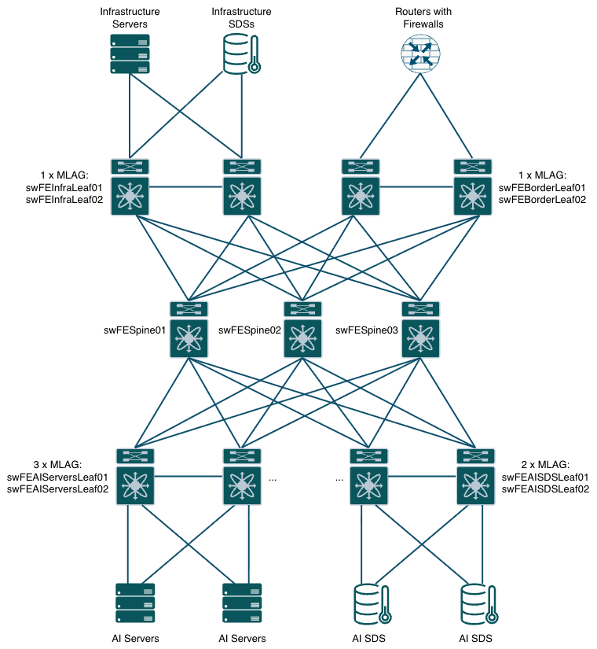
Архитектура Frontend
Конвергентная среда, построенная на TCP/IP
Высокоскоростной межсерверный обмен данными (“East-West”):
  Оркестрация процессом синхронизации весов и коэффициентов модели
  Оркестрация и высокоуровневый менеджмент
  Внутрикластерное взаимодействие разработчиков
Взаимодействие с внешним периметром (“North-South”):
  Обслуживание конечных клиентов
  Импорт исходных датасетов
  Телеметрия и централизованный мониторинг

Slide 11
Расчет Frontend
Cервисный контур AI-серверов:
  256 портов / 48 = 5.3 = 6 (коммутаторов Leaf) = 3 (пары MLAG)
Сервисный контур СХД:
  206 портов / 48 = 4.2 = 4 (коммутаторов Leaf) = 2 (пары MLAG)
Инфраструктурный контур служебных серверов:
  56 портов / 48 = 1.1 = 2 (коммутатора Leaf) = 1 (пара MLAG)
Пограничный контур:
  2 Leaf (1 пара MLAG)
Spine коммутаторы:
  Поскольку каждый внутренний Leaf использует ровно 3 аплинка, нам требуется всего 3 Spine-коммутатора, унифицированных с коммутаторами бэкенд-фабрики.

Slide 12
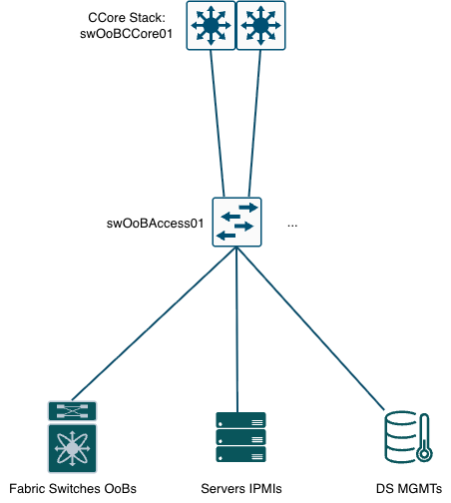
Архитектура сети управления

Slide 13
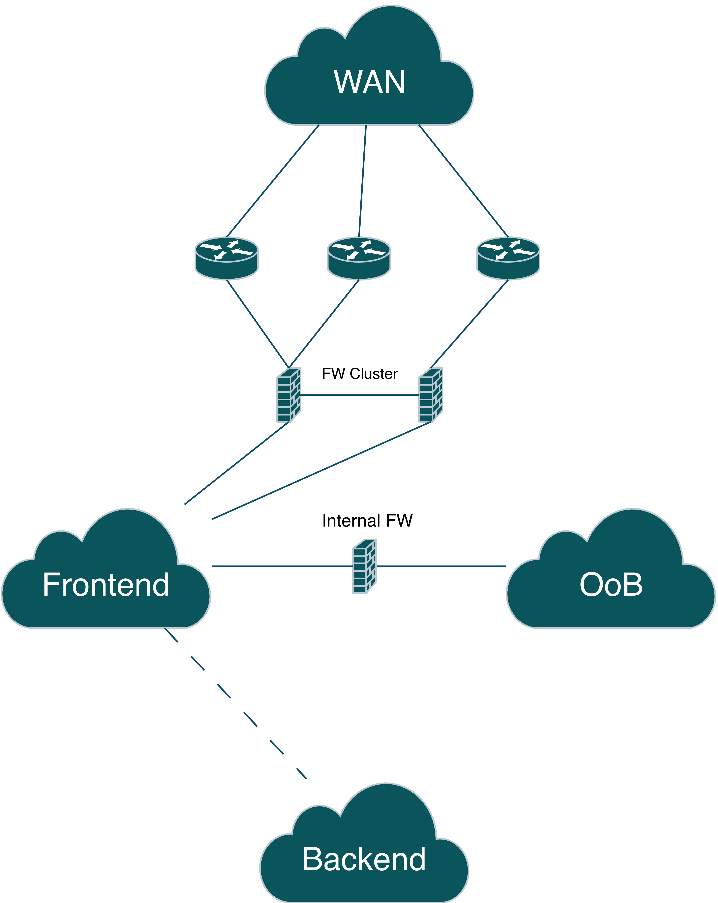
Архитектура системы безопасности
Периметральная защита: На границе фабрики (Border Leaf ярус) разворачивается основной высокопроизводительный межсетевой экран следующего поколения (NGFW), подключенный по схеме Router-on-a-Stick для маршрутизации и глубокой инспекции (L7 DPI, IPS) всего входящего извне трафика.
Сегментация на уровне фабрики (VRF): Фронтенд-контур логически разделен на изолированные виртуальные контексты маршрутизации (VRF). Inter-VRF трафик не может коммутироваться внутри фабрики напрямую — он принудительно заворачивается на центральный NGFW, где маршрутизируется и фильтруется согласно политикам безопасности.
Микросегментация внутри контекста (VLAN и IRB): Группы пользователей или сервисов, находящиеся внутри одного и того же VRF, но требующие разграничения прав и находящиеся в одном контексте безопасности, изолируются друг от друга на уровне VLAN (L2-доменов).

Slide 14
Выбор протокола маршрутизации Underlay
 | BGP Unnumbered | OSPF | IS-IS
Масштабируемость | Экстремальная: миллионы маршрутов, до сотен тысяч GPU | Ограниченная из-за накладных расходов на LSA-флуд | Очень высокая в пределах одного домена/Level
Нагрузка память | Минимальное для Underlay: хранит только префиксы Loopback-интерфейсов коммутаторов | Высокое: требует значительного объема RAM для хранения полной LSDB с множеством типов LSA-пакетов | Низкое / Среднее: база данных состояния каналов (LSDB) оптимизирована за счет эффективных TLV-структур (Type-Length-Value)
Сходимость | Очень высокая (при связке с BFD — RFC 5880) | Высокая (но требует тонкого тюнинга таймеров) | Экстремально высокая
Зрелость | Индустриальный стандарт (Meta, Microsoft, Google) | Практически не применяется | Редко (в гибридных HPC/AI архитектурах)

Slide 15
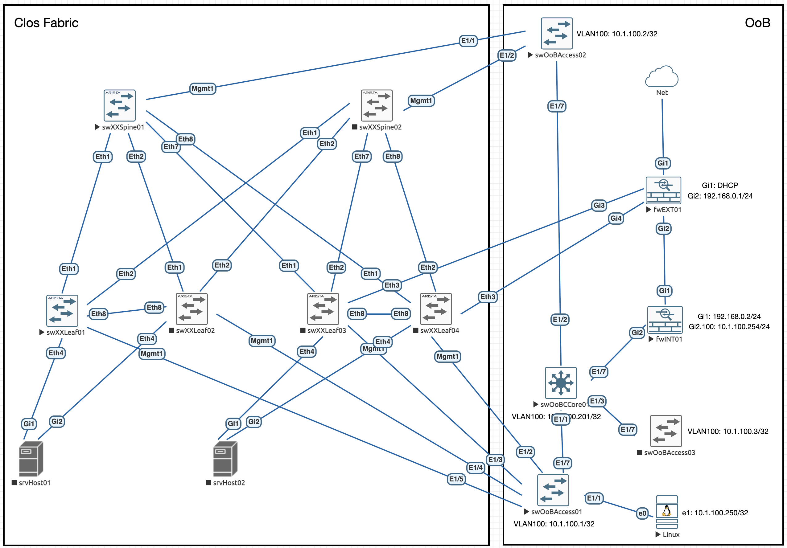

Slide 16












Автоматизация: ZTP + Ansible AVD
Новый коммутатор получает параметры по DHCP
Загружает базовую конфигурацию по HTTP
Устройство проходит заливку конфигурации и становится частью фабрики.
Ansible AVD генерирует конфигурацию
Ansible отвечает на вопрос «как применить», но не фиксирует, кто и когда одобрил изменение.

Slide 17

GitOps: зачем это нужно поверх Ansible
Ansible-only: инженер запускает изменение напрямую.
GitOps: желаемое состояние хранится в Git и проходит Merge Request.
Четыре принципа: декларативность, версионирование, CI/CD и reconciliation.
Drift detection обнаруживает ручные изменения и запускает алерт или откат.

Slide 18

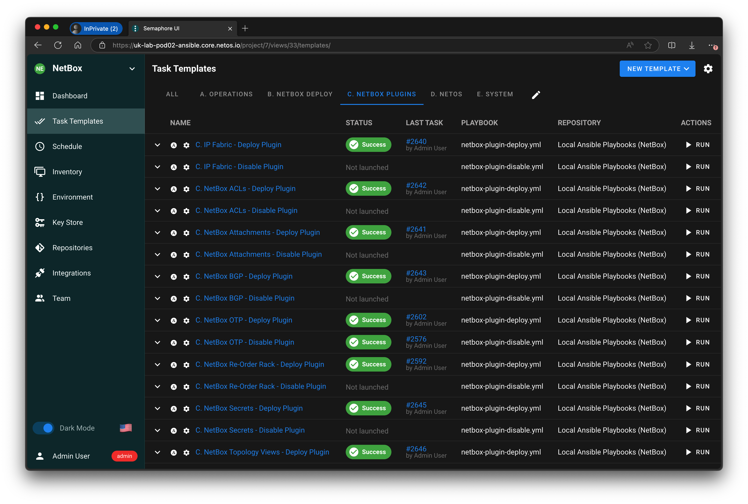
NetBox как источник
Инвенитаря (Source of Truth)
В NetBox собраны устройства, интерфейсы, IP-адреса, VLAN и площадки.
REST API передаёт данные в Ansible и шаблоны.
Инженер меняет данные один раз — конфигурация генерируется автоматически.
Ограничение: сам по себе NetBox не обеспечивает Git-ветвления и историю изменений Git.

Slide 19
Архитектура GitOps-пайплайна с NetBox
Инженер меняет данные в NetBox, а Git хранит и проверяет желаемое состояние.
1. NetBox
2. Генерация
3. Git Merge Request
4. CI lint / validate
Источник данных: устройства, интерфейсы, IP
Jinja2 / Ansible AVD создают конфигурации
Review и согласование изменения
Проверка конфигураций до внедрения (Batfish)
5. Deploy
6. Пост-валидация
7. Drift Detection
8. Alert или rollback
Доставка на коммутаторы фабрики
Проверка фактического состояния
Поиск ручных изменений
git revert возвращает желаемое состояние

Slide 20

Ответьте на вопросы одногруппников и преподавателей и получите обратную связь на свою работу
Вопросы и рекомендации
+
–
если есть вопросы
если вопросов нет

Slide 21

Спасибо за внимание!

Slide 22


